Slide 1
«Краски осени»
Проект на тему:
Первая младшая группа.
Воспитатель: Симонова Е. А.

Slide 2
Вид проекта:
Групповой
Познавательно-творческий
Игровой
Направленность: развитие познавательных и творческих способностей участников проекта.
Продолжительность: с 01.09.2018 по 21.11.2018 года.
Участники: педагог, дети группы, родители.

Slide 3
Чудо-осень, ты красива очень, только, все же, грустная пора…

Slide 4
Актуальность:
В условиях образовательного процесса расширить и укрепить связь с природой, развивать взаимодействие и бережное отношение к живой и неживой природе, отражать свои впечатления в художественно эстетической деятельности; продолжать совершенствовать взаимосвязь участников проекта.

Slide 5
Цель: сформировать у детей представление о природных явлениях и объектах окружающего мира посредством художественно-эстетической деятельности. Проект направлен на решение вопросов художественно-эстетического развития детей в соответствии с примерной основной общеобразовательной программой «Мир открытий». Содержание расширено за счёт включение задач педагогического просвещения родителей, вовлечение родителей в образовательный процесс, повышение роли семьи в современном обществе, конкретизация задач по художественно-эстетическому развитию детей.

Slide 6
Задачи:
Расширять знания детей об осени, её признаках и явлениях; расширить представление о многообразии и пользе овощей и фруктов;
Формировать представления о безопасном поведении в природе.
Передавать в рисовании и лепке красоту окружающей природы;
Расширять знания об окружающем мире;
Развивать движения в ходе обучения разнообразным формам двигательной деятельности.

Slide 7
Основные направления работы с детьми:
Совместная деятельность взрослого и ребенка
Самостоятельная деятельность детей
Театрализованная деятельность
Художественное творчество
Чтение художественной литературы
Рассматривание, наблюдение
Игры
Непосредственно-образовательная деятельность.

Slide 8
Для реализации проекта на группе были разработаны этапы проекта :
1 этап - создание условий работы по теме проекта (подготовительный)
2 этап – организация работы по проекту (практический)
3 этап – подведение итогов (заключительный).
Схема реализации проекта в ДОУ

Slide 9
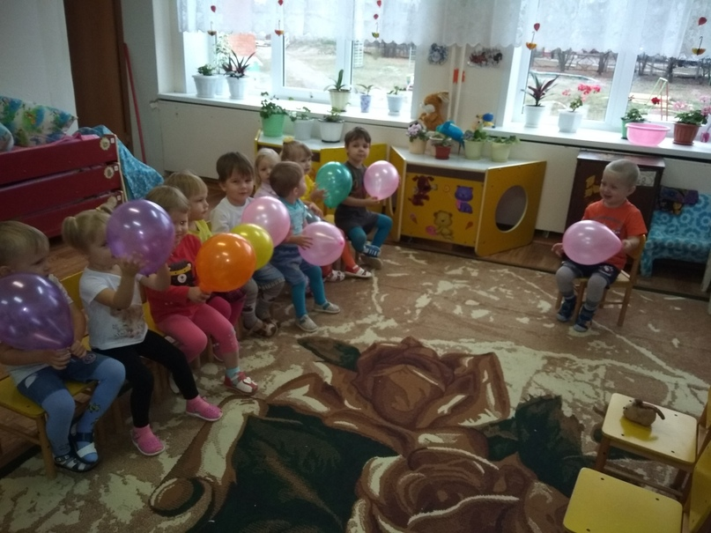
Как мы осень узнаем…
Социально-коммуникативное развитие
Дидактические игры:
Дид.упр «Ветерок».
Игра «Солнце или дождик?»
Дид.игра «Научим зайку правильно говорить»
Дид.игра «Кто как кричит?»
Дид.игра «Кто в домике живет?»
Дид.игра «Узнай по голосу»
Дид.игра «Медвежата мед едят»
Игра «Громко — тихо»

Slide 10
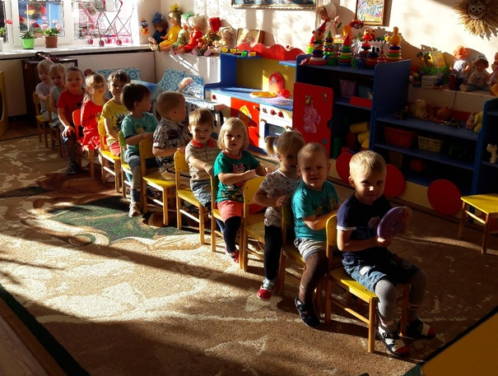
Листопад, листопад…
Игры на сенсорное развитие
Игра "Большая и маленькая куклы"
Игра "Соберём башенку".
Игра "Подбери по цвету"
Подвижные игры:
Листопад
Лохматый пес
Птички и дождик
Поедем в лес
У медведя во бору
Раздувайся, мой шар!

Slide 11
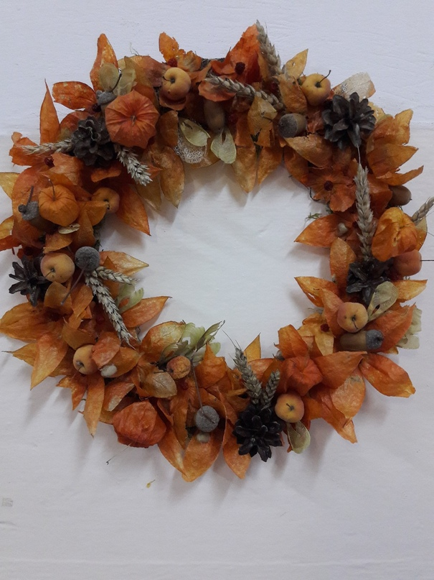
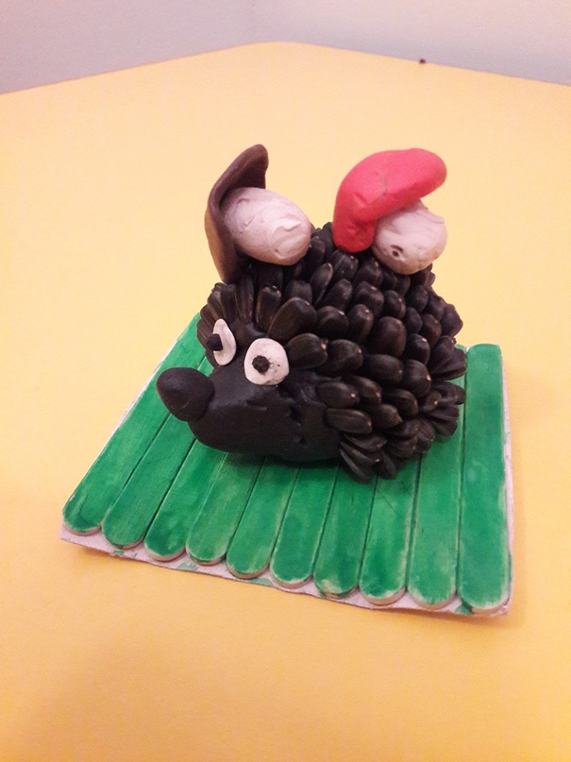
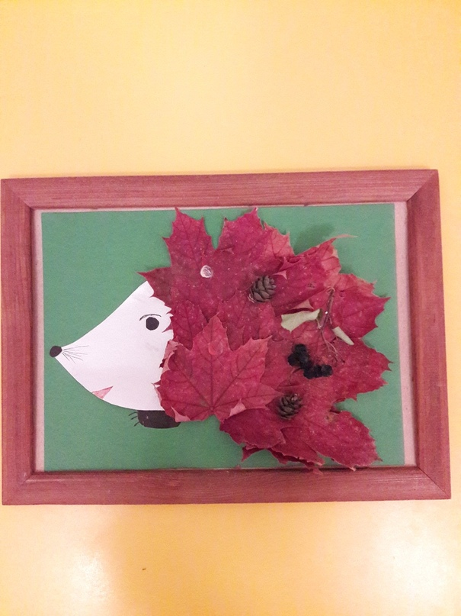
Выставка семейных поделок «Дары осени 2018!»

Slide 12
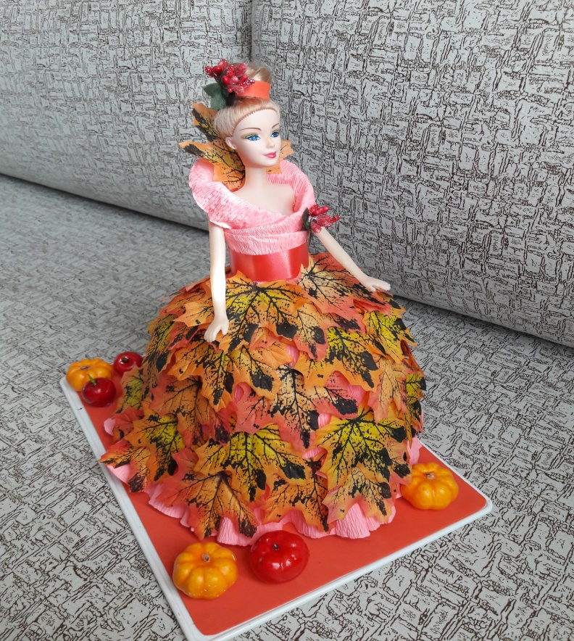
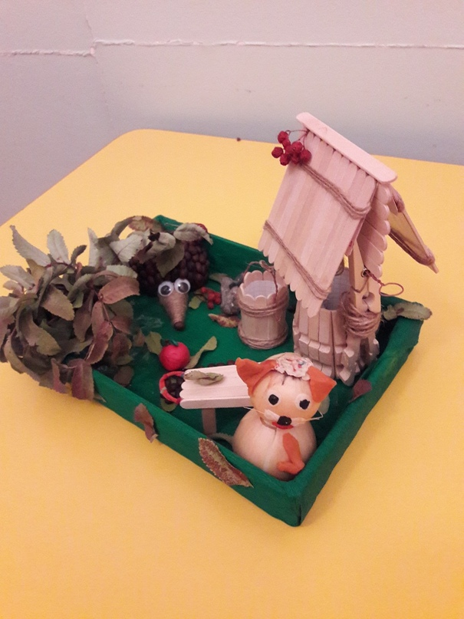

Slide 13
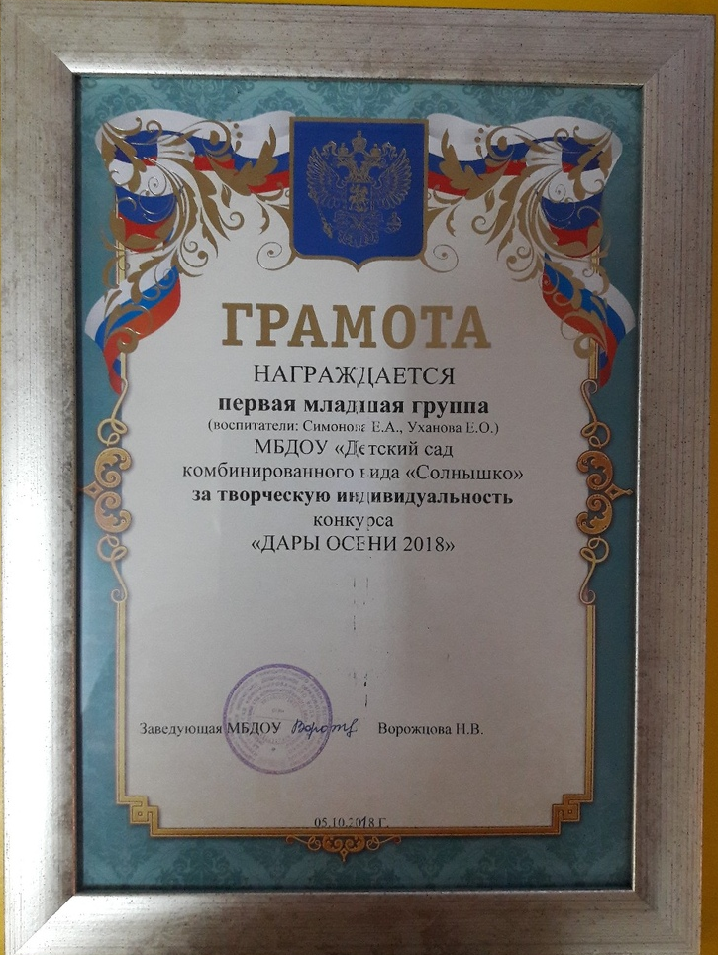

Slide 14
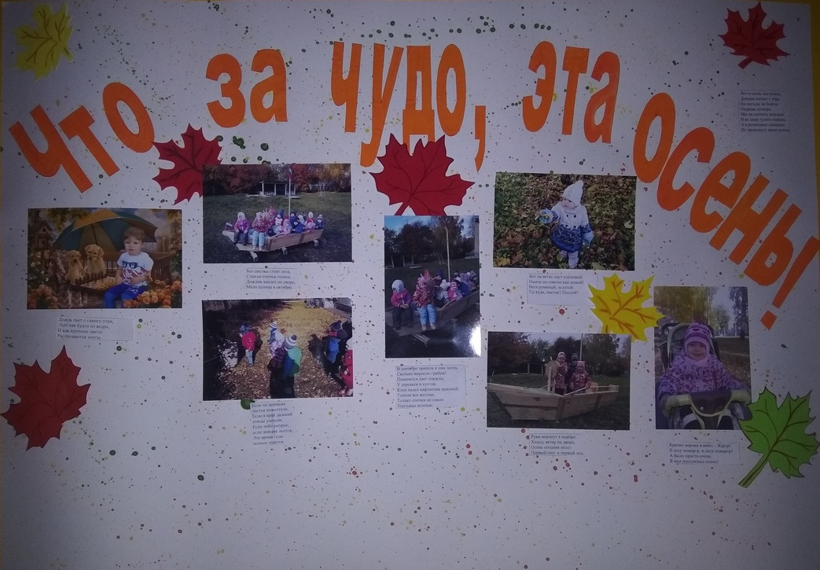
Взаимодействие с родителями. Изготовление стенгазеты « Что за чудо, эта осень! ».

Slide 15
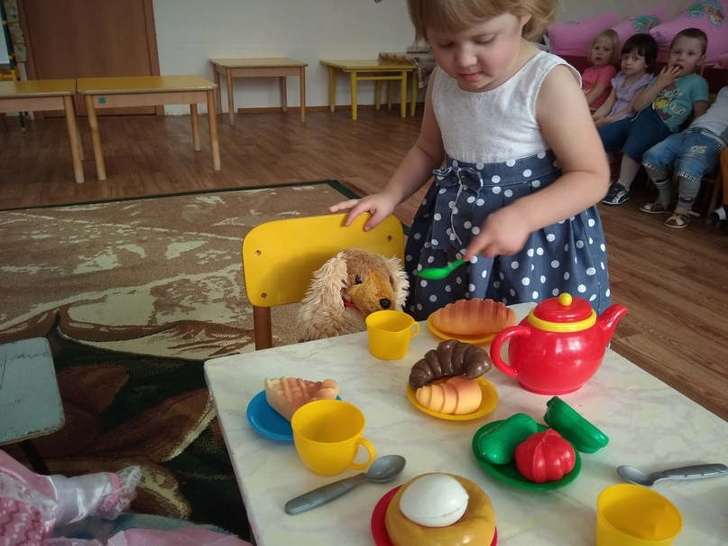
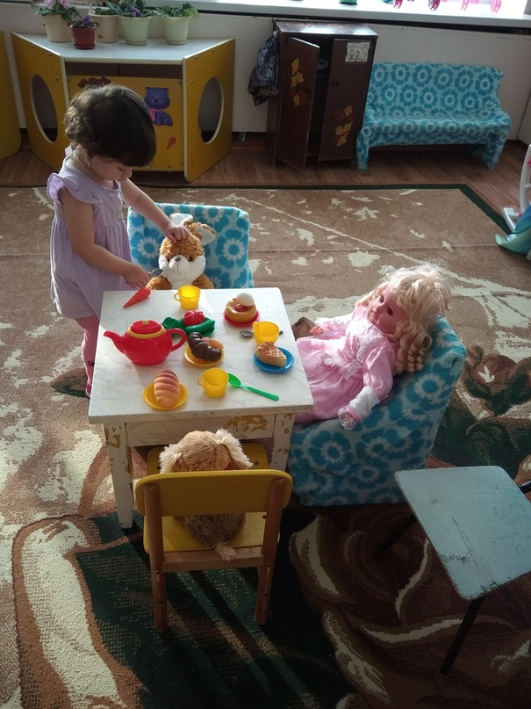
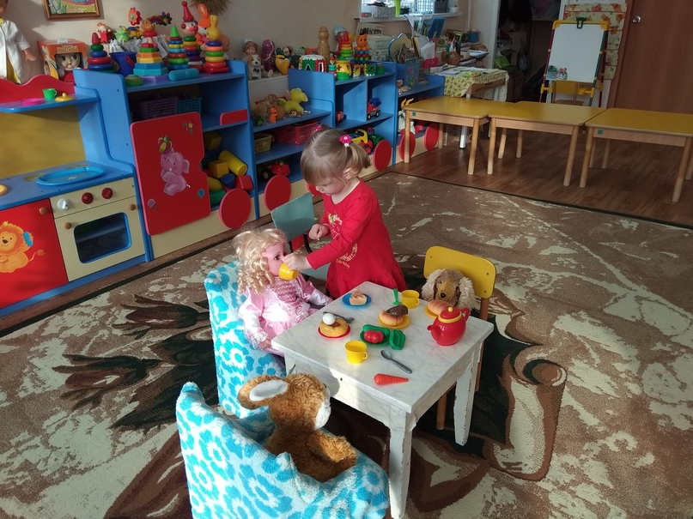
Познание «Урожай с грядки»

Slide 16
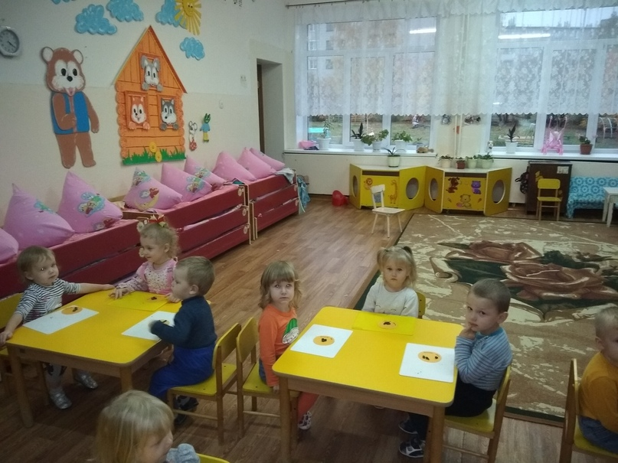
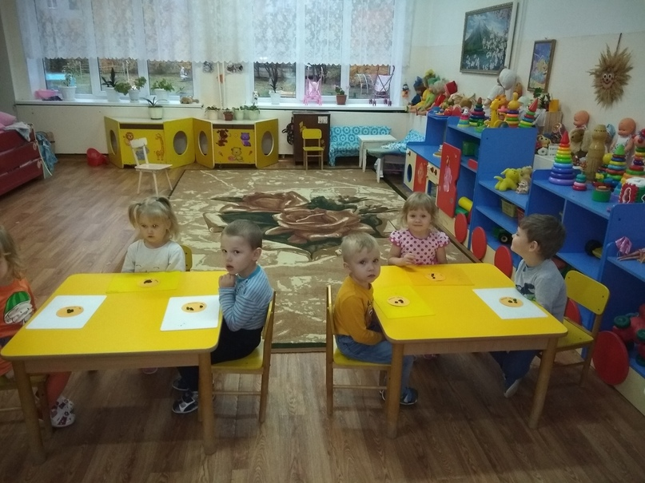
Лепка «Горошки для Петушка»

Slide 17
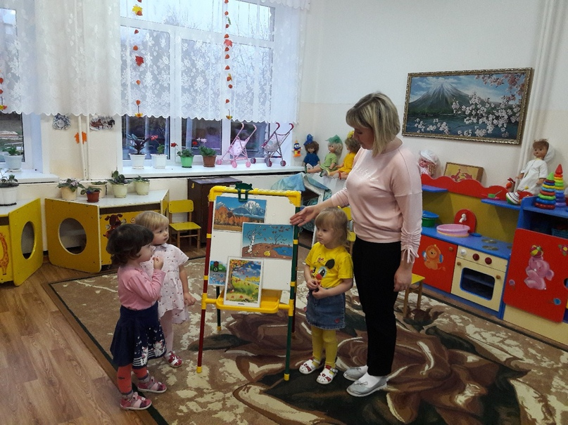
Беседы по картинам

Slide 18
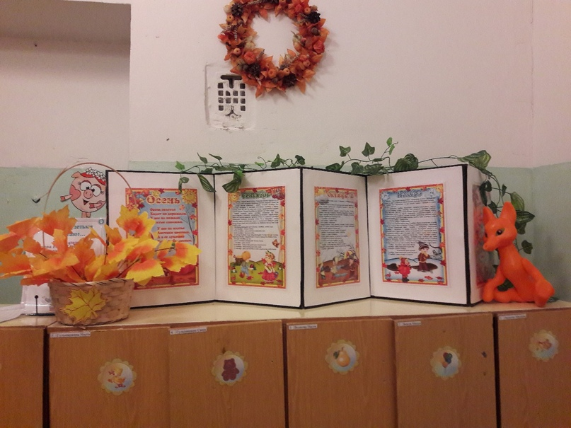
Памятка для родителей. Оформление родительского уголка.

Slide 19
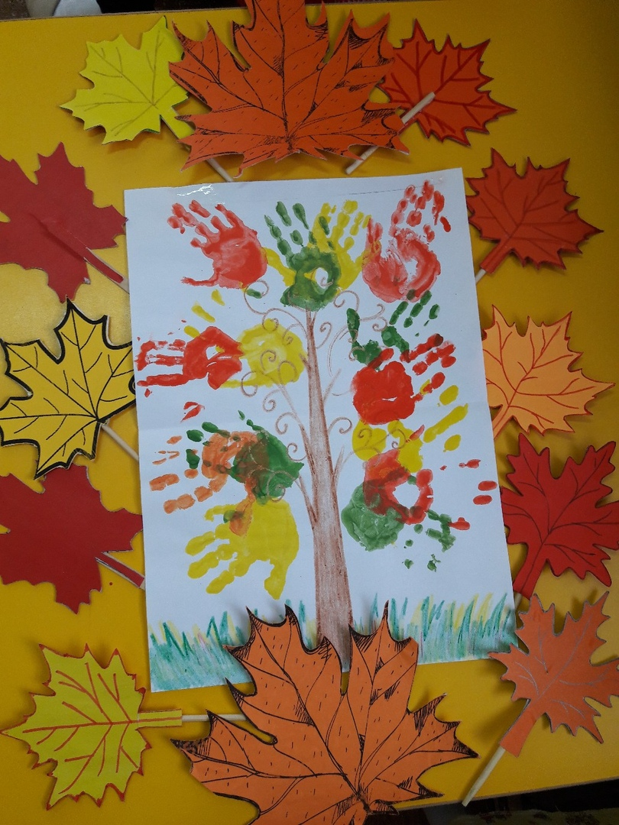
Рисование «Осеннее дерево»

Slide 20
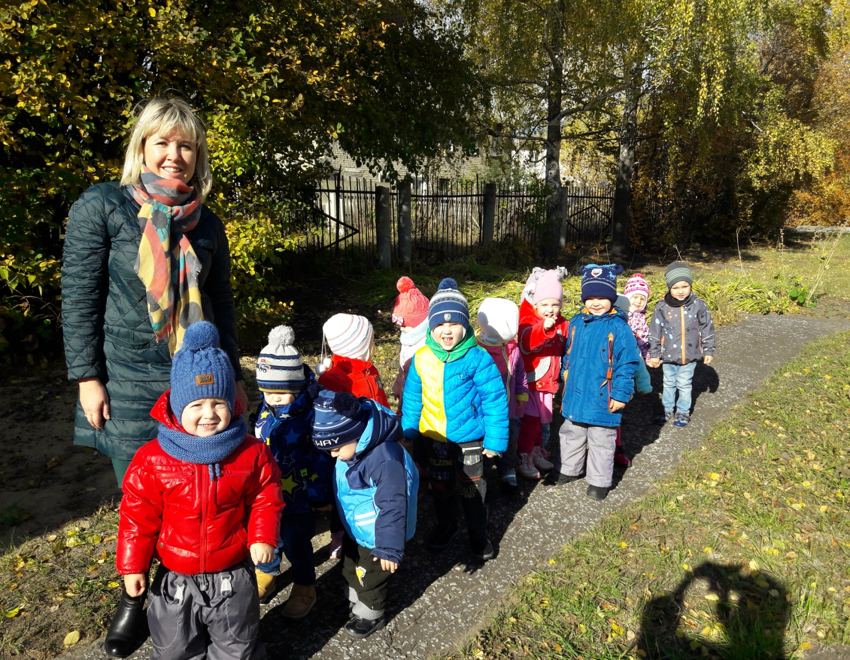
НОД "Прогулка в осеннем лесу"

Slide 21
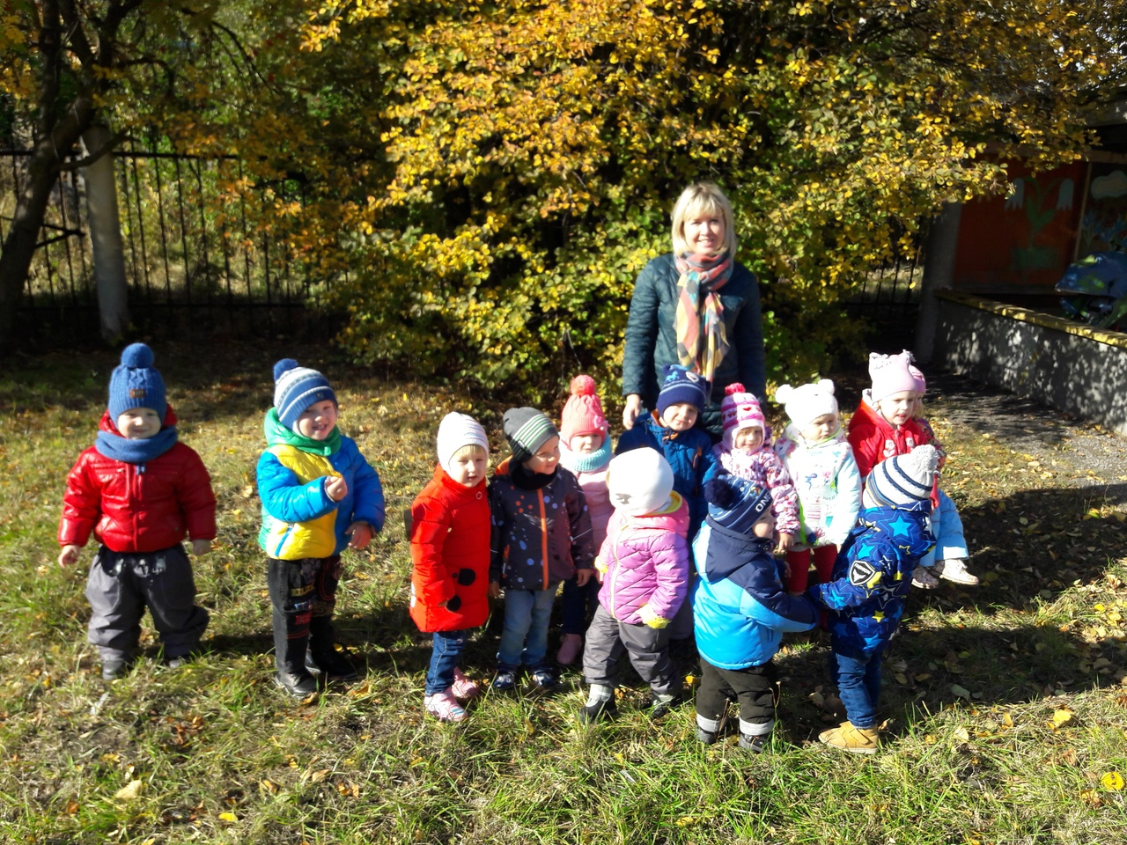

Slide 22
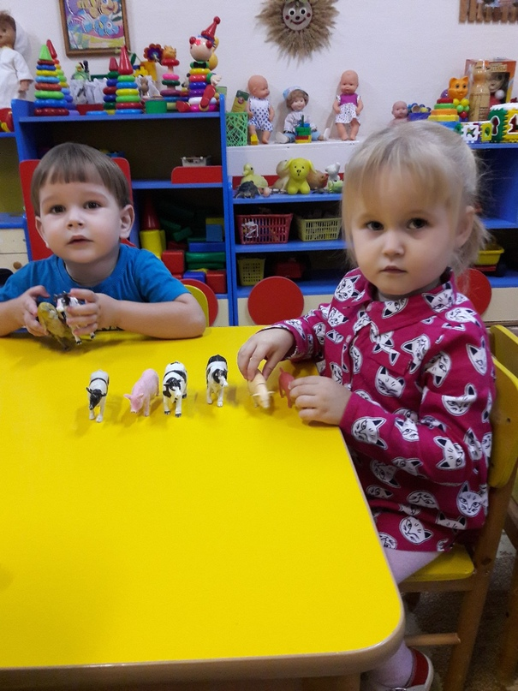
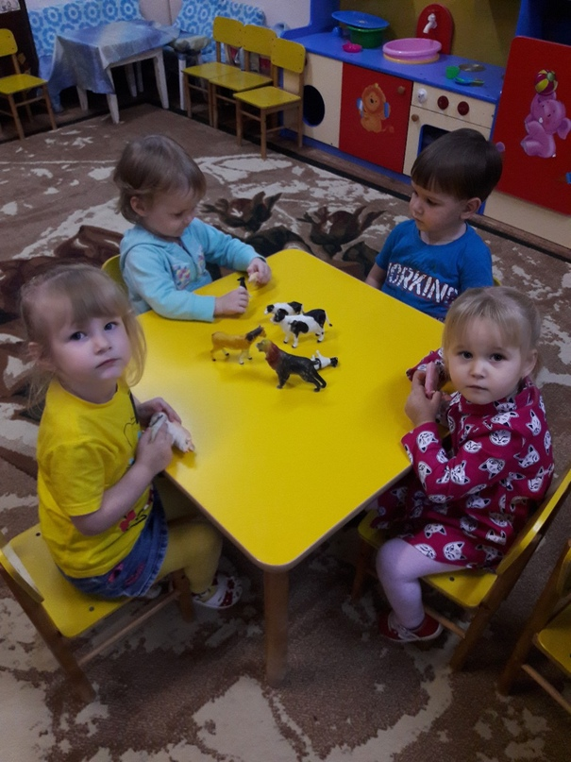
Познавательное развитие детей «Дикие и домашние животные».

Slide 23
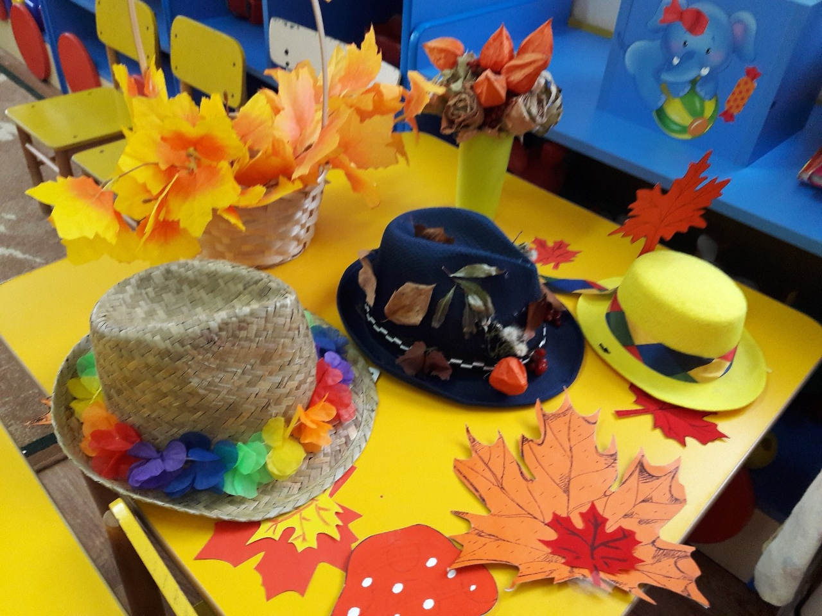
Конкурс осенних шляп «Волшебница-осень!»

Slide 24
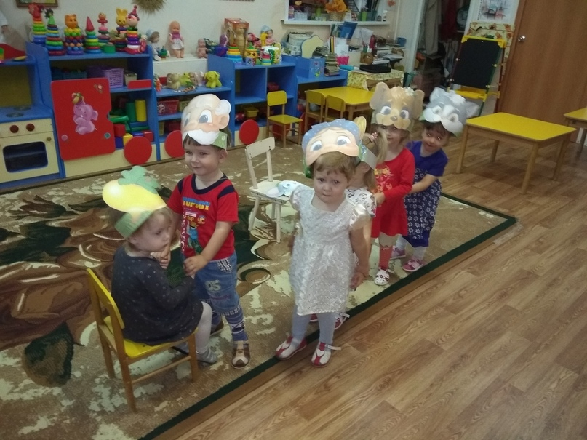
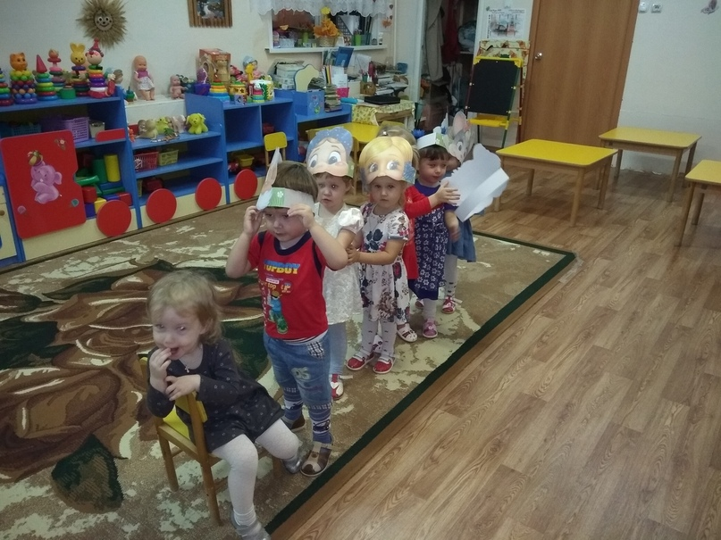
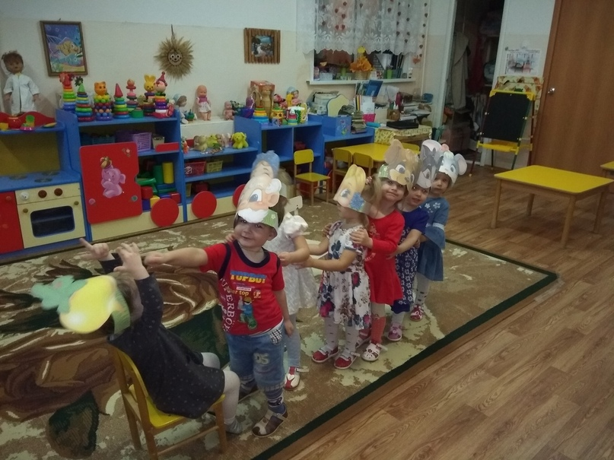
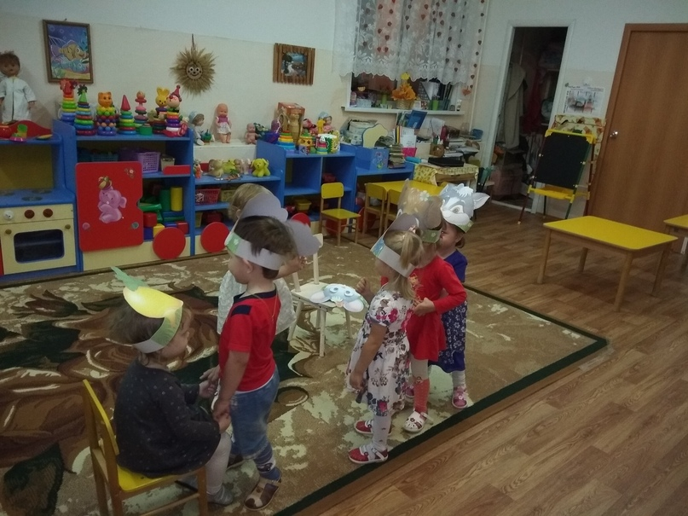
Инсценировка сказок: «Репка»

Slide 25
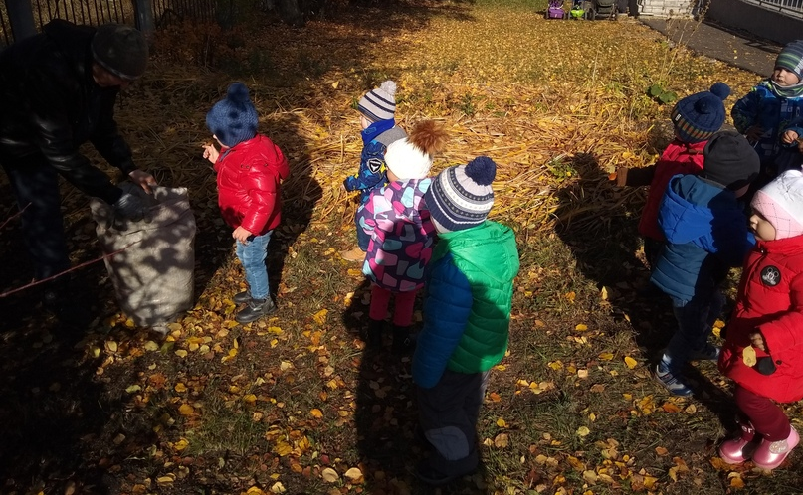
Наблюдение на участке за сезонными изменениями осенью. Уборка листьев на участке. (Приобщение к труду взрослых)

Slide 26
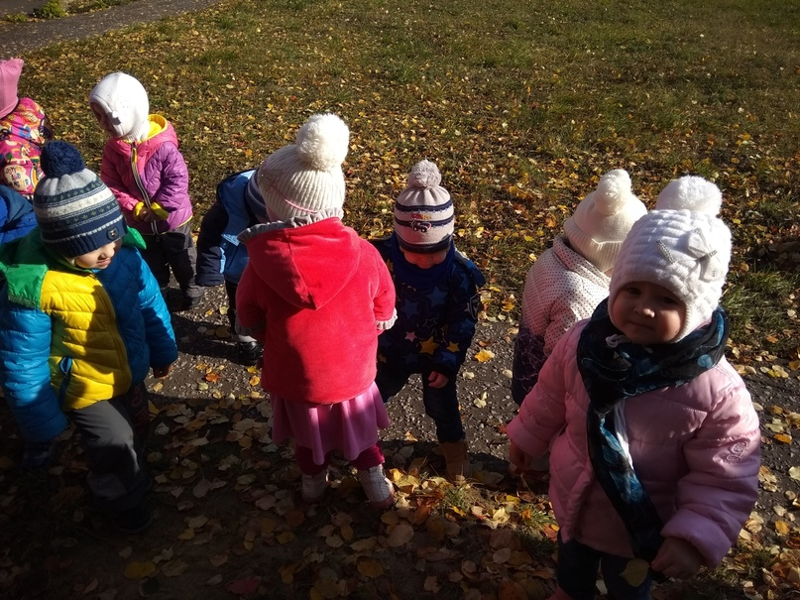
Осенние стихи
Октябрь
Вот на ветке лист кленовый.
Нынче он совсем как новый!
Весь румяный, золотой.
Ты куда, листок? Постой!
(В. Берестов)
Листопад
Вьётся в воздухе листва,
В жёлтых листьях вся Москва.
У окошка мы сидим
И глядим наружу.
Шепчут листья: - Улетим!
И ныряют в лужу.
(Ю. Коринец)
Дождик
Дождик, дождик, ты послушай:
Не ходи босой по лужам.
По дорогам бродит осень,
Холода в котомке носит,
Побелеешь – снегом станешь –
До апреля не растаешь.
(Т. Конева)

Slide 27
Спасибо за внимание!

